Slide 1
第1章
数制与编码

Slide 2
1.1 模拟信号与数字信号
1.1.1 模拟信号与数字信号的概念
模拟（analog）信号
信号的幅度量值随着时间的延续（变化）而发生连续变化。
用以传递、加工和处理模拟信号的电子电路被称为模拟电路。
数字（digital）信号
信号的幅度量值随着时间的延续（变化）而发生不连续的，具有离散特性变化
用于处理数字信号的电路，如传送、存储、变换、算术运算和逻辑运算等的电路称为数字电路。

Slide 3
1.1.2 数字电路与模拟电路的区别
表1-1 数字电路与模拟电路的主要区别
电路类型
数字电路
模拟电路
研究内容
输入信号与输出信号间的逻辑关系
如何不失真地进行信号的处理
信号的
特征
时间上离散，但在数值上是单位量的整数倍
在时间上和数值上是连续变化的电信号
数值
数值
1
0
0
时间
0
时间
分析方法
逻辑代数
图解法，等效电路，分析计算

Slide 4
1.1.3 数字电路的特点
(1) 稳定性好，抗干扰能力强。
(2) 容易设计，并便于构成大规模集成电路。
(3) 信息的处理能力强。
(4) 精度高。
(5) 精度容易保持。
(6) 便于存储。
(7) 数字电路设计的可编程性。
(8) 功耗小。

Slide 5
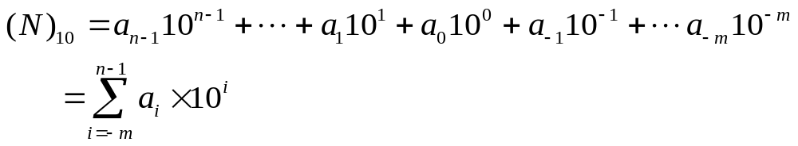
1.2 数字系统中的数制
1.2.1 十进制数表述方法
1.在每个位置只能出现（十进制数）十个数码中的一个。
特点
2.低位到相邻高位的进位规则是“逢十进一”，故称为十进制。
3.同一数码在不同的位置(数位)表示的数值是不同的。
（1-1）

Slide 6
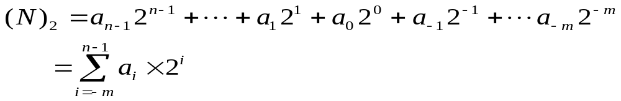
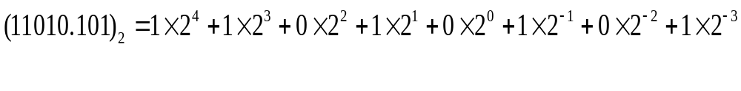
1.2.2 二进制数表述方法
（1-2）
如将 (11010.101)₂ 写成权展开式为：

Slide 7
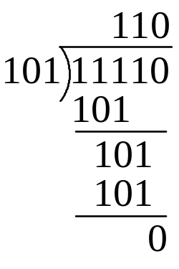
1.2.2 二进制数表述方法
二进制的加法规则是：
0 + 0 = 0 ，1 + 0 = 1
0 + 1 = 1 ，1 + 1 = 10
二进制的减法规则是：
0 – 0 = 0， 0 – 1 = 1（有借位）
1 – 0 = 1 ，1 – 1 = 0
二进制数除法：
11110 ÷ 101 = 110
同样可以用算式完成：
二进制的乘法规则是：
0 × 0 = 0 ，1 × 0 = 0
0 × 1 = 0 ，1 × 1 = 1

Slide 8
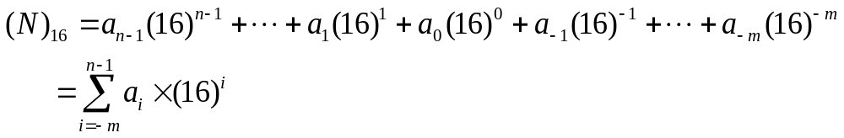
1.2.3 十六进制数表述方法
十六进制数采用0、1、2、3、4、5、6、7、8、9和A、 B、 C、 D、 E、 F十六个数码。
10 11 12 13 14 15
（1-3）
(7F9)₁₆ ＝ 7×16² + F×16¹ + 9×16⁰

Slide 9
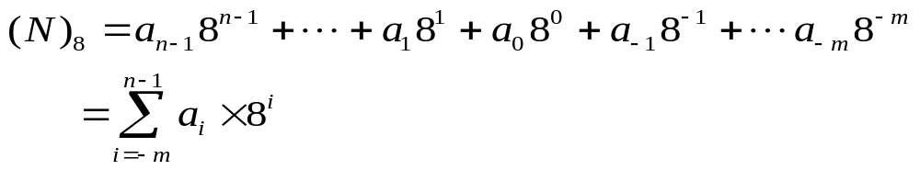
1.2.4 八进制数表述方法
八进制数的基数是8，它有 0、1、2、3、4、5、6、7共八个有效数码。
（1-4）

Slide 10
1.3 不同数制间的转换
1.3.1 十六进制、二进制数与十进制数间的转换
从小数点开始向左按四位分节，最高位和低位不足四位时，添0补足四位分节，然后用一个等值的十六进制数代换。
转换
二进制数
十六进制数
转换
将每个十六进制数用4位二进制来书写，其最左侧或最右侧的可以省去。
十六进制数
二进制数
转换
十进制数
二进制数
通常采用基数乘除法。
转换
将对应的二、十六进制数按各位权展开，并把各位值相加。
二进制数
十进制数

Slide 11
1.3.1 十六进制、二进制数与十进制数间的转换
【例1-1】将二进制数(110101．101)₂转换为十进制数。
解：(110101．101)₂
＝ 1×2⁵ + l×2⁴ + 0×2³ + 1×2² + 0×2¹ + l×2⁰ + 1×2⁻¹ + 0×2⁻² + 1×2⁻³
＝ 32 + 16 + 0 + 4 + 0 + 1 + 0.5 + 0 + 0.125
＝ (53．625) _{D}
【例1-2】 将十六进制数(4E5.8) _{H}转换为十进制数。
解：(4E5.8) _{H} ＝ 4×(16)² + E×(16)¹ + 5×(16)⁰ + 8×(16)⁻¹
＝ 4×256 + 14×16 + 5×1 + 8×(1/16)
＝ (1253.5) _{D}

Slide 12
1.3.2 十进制数转换为二进制、十六进制数
【例1-3】 将(59.625)_{D}转换为二进制数。
解：
小数部分
0.625 整数
× 2
1.250 ……… 1 高位
0.250
× 2
0.500 ……… 0（顺序）
× 2
1.000 ……… 1 低位
整数部分
2 | 59 余数
2 | 29 …… 1 低位
2 | 14 …… 1
2 | 7 …… 0 （反序）
2 | 3 …… 1
2 | 1 …… 0
0 …… 1 高位
即 (59.625)_{D}=（101011.101)_{B}

Slide 13
1.3.2 十进制数转换为二进制、十六进制数
【例1-4】 将十进制数（427.34357)_{D}转换成十六进制数。
解：
小数部分
0.34357 整数
× 16
5.50000 ……… 5 高位
0.50000 （顺序）
× 16
8.00000 ……… 8 低位
整数部分
16 | 427 余数
16 | 26 ………11 低位
16 | 1 ……… 10 （反序）
0 ……… 1 高位
即 （427.34357)_{D}=（1AB.58)₁₆

Slide 14
1.3.3 二进制数与十六进制数之间的相互转换
【例1-5】 将二进制数（10110101011.100101)B转换成十六进制数。
解： 因为 10110101011.100101
= 0101 1010 1011.1001 0100
↓ ↓ ↓ ↓ ↓
5 A B 9 4
所以（10110101011.100101)B =（5AB.94)H

Slide 15
1.3.3 二进制数与十六进制数之间的相互转换
【例1-6】 将十六进制数（75E.C6)H转换成二进制数。
解： 将每位十六进制数写成对应的四位二进制数
（75E.C6 )H
=（0111 0101 1110. 1100 0110)B
=（111 0101 1110. 1100 011)B

Slide 16
1.3.3 二进制数与十六进制数之间的相互转换
八进制转二进制规则是，将每位八进制数码分别用三位二进制数表示，并在这个0和1构成的序列去掉无用的前导0即得。
【例1-7】将八进制数（5163)O转换成二进制数。
解：将每位八进制数码分别用三位二进制数表示，转换过程如下
(5163)O
= (101 001 110 011)2
= (101001110011)2

Slide 17
1.4 数字系统中数的表示方法与格式
1.4.1 十进制编码
1. 8421 BCD码
在这种编码方式中，每一位二进制代码都代表一个固定的数值，把每一位中的1所代表的十进制数加起来，得到的结果就是它所代表的十进制数码。由于代码中从左到右每一位中的1分别表示8、4、2、1（权值），即从左到右，它的各位权值分别是8、4、2、1。所以把这种代码叫做8421码。8421 BCD码是只取四位自然二进制代码的前10种组合。

Slide 18
1.4.1 十进制编码
2. 2421码
从左到右，它的各位权值分别是2、4、2、1。与每个代码等值的十进制数就是它表示的十进制数。在2421码中，0与9的代码、1与8的代码、2与7的代码、3与6的代码、4与5的代码均互为反码。
3. 余3码
余3码是一种特殊的BCD码，它是由8421 BCD码加3后形成的，所以叫做余3码。
余3码的特点：当两个十进制数的和是9时，相应的余3码的和正好是15，于是可自动产生进位信号,而不需修正。0和9, 1和8,…..5和4的余3码互为反码,这在求对于模9的补码很方便。

Slide 19
表1-2 三种常用的十进制编码
十进制数 | 8421码（BCD码） | 2421码 | 余3码
0 | 0000 | 0000 | 0011
1 | 0000 | 0001 | 0100
2 | 0010 | 0010 | 0101
3 | 0011 | 0011 | 0110
4 | 0100 | 0100 | 0111
5 | 0101 | 1011 | 1000
6 | 0110 | 1100 | 1001
7 | 0111 | 1101 | 1010
8 | 1000 | 1110 | 1011
9 | 1001 | 1111 | 1100
不用的代码
（伪码）
1010
0101
0000
1011
0110
0001
1100
0111
0010
1101
1000
1101
1110
1001
1110
1111
1010
1111

Slide 20
1.4.1 十进制编码
4. 格雷码
● 二进制码到格雷码的转换
（1）格雷码的最高位（最左边）与二进制码的最高位相同。
（2）从左到右，逐一将二进制码的两个相邻位相加，作为格雷码的下一位（舍去进位）。
（3）格雷码和二进制码的位数始终相同。
● 格雷码到二进制码的转换
（1）二进制码的最高位（最左边）与格雷码的最高位相同。
（2）将产生的每个二进制码位加上下一相邻位置的格雷码位，作为二进制码的下一位（舍去进位）。

Slide 21
1.4.1 十进制编码
在一组数的编码中，若任意两个相邻的代码只有一位二进制数不同，则称这种编码为格雷码（Gray Code），另外由于最大数与最小数之间也仅一位数不同，即“首尾相连”，因此又称循环码或反射码。
表1-3 四位格雷码
十进制数 | 二进制码 | 格雷码 | 十进制数 | 二进制码 | 格雷码
0 | 0000 | 0000 | 8 | 1000 | 1100
1 | 0001 | 0001 | 9 | 1001 | 1101
2 | 0010 | 0011 | 10 | 1010 | 1111
3 | 0011 | 0010 | 11 | 1011 | 1110
4 | 0100 | 0110 | 12 | 1100 | 1010
5 | 0101 | 0111 | 13 | 1101 | 1011
6 | 0110 | 0101 | 14 | 1110 | 1001
7 | 0111 | 0100 | 15 | 1111 | 1000

Slide 22
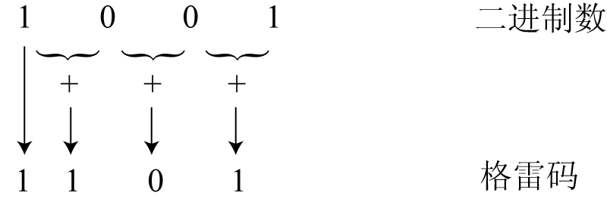
1.4.1 十进制编码
【例1-8】 把二进制数1001转换成格雷码。
解：
二进制数到格雷码的转换

Slide 23
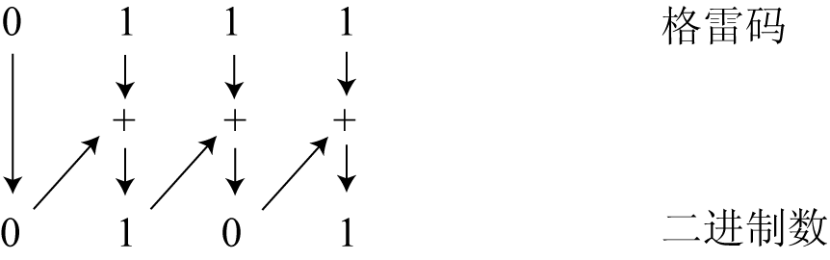
1.4.1 十进制编码
【例1-9】 把格雷码0111转换成二进制数。
解：
格雷码到二进制数的转换

Slide 24
1.4.2 十进制数的BCD码表示方法
【例1-10】 求出十进制数972.65₁₀的8421 BCD码。
解：将十进制数的每一位转换为其相应的4位BCD码。
那么十进制数972.65就等于：
8421 BCD码： 1001 0111 0010.0110 0101_{8421BCD}，即
972.65₁₀ = 100101110010.01100101_{8421BCD}
十进制 9 7 2 . 6 5
十进制 9 7 2 . 6 5
BCD 1001 0111 0010 . 0110 0101

Slide 25
1.4.2 十进制数的BCD码表示方法
【例1-11】 用余3码对十进制数 N = 567810进行编码。
解：首先对十进制数进行8421BCD编码，然后再将各的位编码加3即可得到余3码。
十进制 9 7 2 . 6 5
5 6 7 8
↓ ↓ ↓ ↓
0101 0110 0111 1000
↓ ↓ ↓ ↓
1000 1001 1010 1011
所以有：N =567810 = 1000 1001 1010 1011余3

Slide 26
1.4.3 字母数字码
【例1-12】 一组信息的ASCII码如下，请问这些信息是什么？
1001000 1000101 1001100 1010000
解：
把每组7位码转换为等值的十六进制数，则有：
48 45 4C 50
以此十六进制数为依据，查表1-4可确定其所表示的符号为：H E L P

Slide 27
表1-4 美国信息交换标准码（ASCII码）表
位765 位4321 | 000 | 001 | 010 | 011 | 100 | 101 | 110 | 111
0000 | NUL | DLE | SP | 0 | @ | P | ` | p
0001 | SOH | DC1 | ! | 1 | A | Q | a | q
0010 | STX | DC2 | ” | 2 | B | R | b | r
0011 | ETX | DC3 | # | 3 | C | S | c | s
0100 | EOT | DC4 | $ | 4 | D | T | d | t
0101 | ENQ | NAK | % | 5 | E | U | e | u
0110 | ACK | SYN | & | 6 | F | V | f | v
0111 | BEL | ETB | ’ | 7 | G | W | g | w
1000 | BS | CAN | ( | 8 | H | X | h | x
1001 | HT | EM | ) | 9 | I | Y | i | y
1010 | LF | SUB | * | : | J | Z | j | z
1011 | VT | ESC | + | ; | K | [ | k | {
1100 | FF | FS | , | < | L | ] | l | |
1101 | CR | GS | - | = | M | \ | m | }
1110 | SO | RS | . | > | N | ^ | n | ~
1111 | SI | US | / | ? | O | _ | o | DEL
1.4 数字系统中数的表示方法与格式
位4321
位765
1.4.3 字母数字码
十进制 9 7 2 . 6 5

Slide 28
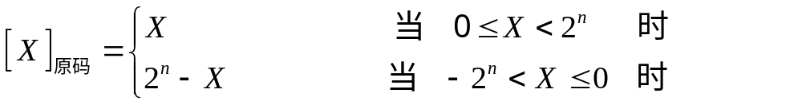
1.4.4 码制
1. 原码表示法
十进制的+37和-37的原码可分别写成：
十进制数 + 37 - 37
二进制原码 0 100101 1 100101
↑ ↑
符号位 符号位
小数 +53.625和-53.625的原码可分别写成：
十进制数 + 53.625 -53.625
二进制原码 0 110101.101 1 1101010.101
↑ ↑
符号位 符号位
因此，整数原码的定义为：
十进制 9 7 2 . 6 5

Slide 29
1.4.4 码制
2. 反码表示法
【例1-13】用四位二进制数表示十进制数+5和-5的反码。
解：
可以先求十进制数所对应二进制数的原码，再将原码转换成反码。
十进制数 + 5 – 5
二进制原码 0 101 1 101
二进制反码 0 101 1 010
↑ ↑
符号位 符号位
即 [+5]_{反}=0101 ，[-5]_{反}= 1010。

Slide 30
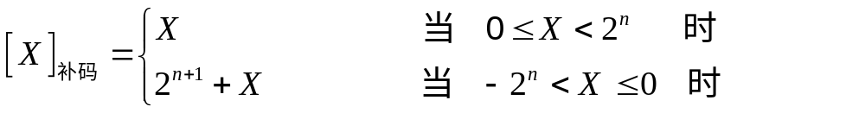
1.4.4 码制
3. 补码表示法
（1）整数补码的定义：
十进制 9 7 2 . 6 5

Slide 31
（1）整数补码的定义：
【例1-14】用四位二进制数表示+5和-5的补码。
解：
解题的过程三步：先求十进制数所对应二进制数的原码，再将原码转换成反码，然后将反码变为补码。
十进制数 + 5 – 5
二进制原码 0 101 1 101
二进制反码 0 101 1 010
二进制补码 0 101 1 010+1=1 011
↑ ↑
符号位 符号位
即 [+5]_{补}=0101 ，[-5]_{补}= 1011。

Slide 32
（1）整数补码的定义：
表1-5 四位有符号数的表示
b₃b₂b₁b₀ | 原码 | 反码 | 补码 | b₃b₂b₁b₀ | 原码 | 反码 | 补码
0111 | +7 | +7 | +7 | 1000 | -0 | -7 | -8
0110 | +6 | +6 | +6 | 1001 | -1 | -6 | -7
0101 | +5 | +5 | +5 | 1010 | -2 | -5 | -6
0100 | +4 | +4 | +4 | 1011 | -3 | -4 | -5
0011 | +3 | +3 | +3 | 1100 | -4 | -3 | -4
0010 | +2 | +2 | +2 | 1101 | -5 | -2 | -3
0001 | +1 | +1 | +1 | 1110 | -6 | -1 | -2
0000 | +0 | +0 | +0 | 1111 | -7 | -0 | -1
3. 补码表示法
（1）整数补码的定义：
十进制 9 7 2 . 6 5

Slide 33
（1）整数补码的定义：
【例1-15】 求二进制数x = +1011，y = -1011在八位存贮器中的原码、反码和补码的表示形式。
解：
无论是原码、反码和补码形式，八位存贮器的最高位为符号位，其它位则是数值部分的编码表示。在数值部分中，对于正数，原码、反码和补码各位相同，而对于负数，反码是原码的按位求反，补码则是原码的按位求反加1。所以，二进制数x和y的原码、反码和补码分别表示如下：
[x]_{原码} = 00001011， [x]_{反码} = 00001011， [x]_{补码} = 00001011
[y]_{原码} = 10001011， [y]_{反码} = 11110100， [y]_{补码} = 11110101

Slide 34
（1）整数补码的定义：
【例1-16】求X=－1001010的补码。
解：
[x]_{补}=2⁸+(-1001010)
=10000 0000-1001010
=1011 0110。

Slide 35
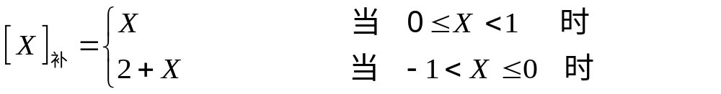
（2）定点小数(二进制小数)补码的定义
二进制小数的补码定义为
【例1-17】求X1=+0.101 1011和X2=－0.101 1011的补码。
解：
[X1]_{补}=0.101 1011
[X2]_{补}=2+(-0.101 1011)
=10-0.101 1011
=1.010 0101

Slide 36
1.4.5 用补码进行二进制数计算
原码中的符号位不参加运算。
同符号数相加作加法；不同符号数相加作减法。
1.原码运算
运算时符号位和数值一起参加运算，不单独处理。
[X＋Y]_{补}＝[X]_{补}＋[Y]_{补}；
[X－Y]_{补}＝[X]_{补}＋[－Y]_{补}。
2.补码运算
运算时符号位与数值一起参加运算，如果符号位产生了进位，则此进位应加到和数的最低位，称为循环进位。
[X＋Y]_{反}＝[X]_{反}＋[Y]_{反}；
[X－Y]_{反}＝[X]_{反}＋[－Y]_{反}。
3.反码运算

Slide 37
1.4.5 用补码进行二进制数计算
【例1-18】设X=+101 1101,Y=+001 1010,求Z=X-Y。
解：
(1) 原码运算
[X]_{原}=0101 1101 ，[Y]_{原}=0001 1010
因为|X|＞|Y|,所以X作被减数，Y作减数，差値为正。
 | 0 | 1 | 0 | 1 | 1 | 1 | 0 | 1
- | 0 | 0 | 0 | 1 | 1 | 0 | 1 | 0
 | 0 | 1 | 0 | 0 | 0 | 0 | 1 | 1
即[Z]_{原}=0100 0011, 其真値为 Z=+100 0011。

Slide 38
1.4.5 用补码进行二进制数计算
【例1-18】设X=+101 1101,Y=+001 1010,求Z=X-Y。
解：
（2）反码运算
[X]_{反}=0101 1101 ，[Y]_{反}=1110 0101
0
1
0
1
1
1
0
1
+
1
1
1
0
0
1
0
1
(1)
0
1
0
0
0
0
1
0
+
1
0
1
0
0
0
0
1
1
即[Z]_{原}=0100 0011, 其真値为 Z=+100 0011。

Slide 39
1.4.5 用补码进行二进制数计算
【例1-18】设X=+101 1101,Y=+001 1010,求Z=X-Y。
解：
（3）补码运算
[X]_{补}=0101 1101 ，[Y]_{补}=1110 0110
 | 0 | 1 | 0 | 1 | 1 | 1 | 0 | 1
+ | 1 | 1 | 1 | 0 | 0 | 1 | 1 | 0
(1) | 0 | 1 | 0 | 0 | 0 | 0 | 1 | 1
舍弃
即 [Z]_{补}=0100 0011, 其真値为 Z=+100 0011。

Slide 40
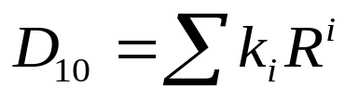
本 章 小 结
0和1
0~2N-1
0~7
0~9，A~F
转换
二进制（八进制或十六进制） 到十进制
转换
转换
八进制 二进制
二进制 八进制 （或十六进制）
转换
转换
十进制 二进制、八进制、十六进制
八进制 十六进制
编码
代码
BCD码
余3码
格雷码
ASCII码
BCD码
原码
反码
补码

